Slide 1
베이지안 절차

Slide 2
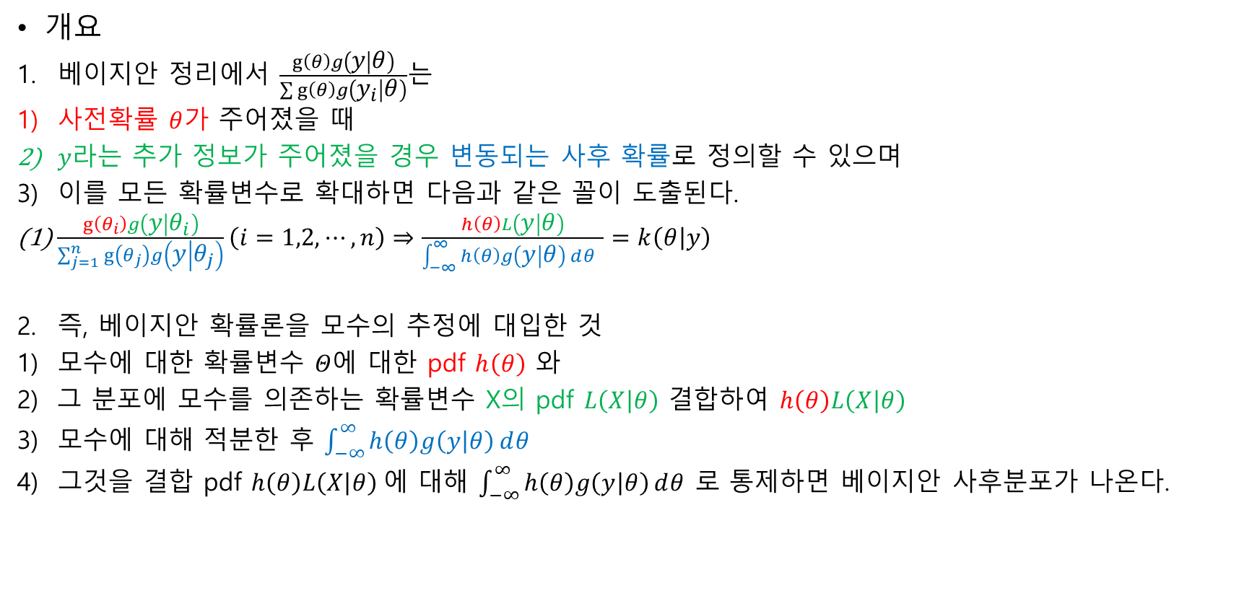
정의
개요
베이지안 정리에서 $\frac{g\left(θ\right)g\left(y | θ\right)}{\sum{g\left(θ\right)g\left(y_{i} | θ\right)}}$는
사전확률 $θ$가 주어졌을 때
$y라$는 추가 정보가 주어졌을 경우 변동되는 사후 확률로 정의할 수 있으며
이를 모든 확률변수로 확대하면 다음과 같은 꼴이 도출된다.
$\frac{g\left(θ_{i}\right)g\left(y | θ_{i}\right)}{\sum_{j=1}^{n}{g\left(θ_{j}\right)g\left(y | θ_{j}\right)}}\left(i=1,2,⋯,n\right)⇒\frac{h\left(θ\right)L\left(y | θ\right)}{\int_{−∞}^{∞}{h\left(θ\right)g\left(y | θ\right)ⅆθ} }=k\left(θ | y\right)$
즉, 베이지안 확률론을 모수의 추정에 대입한 것
모수에 대한 확률변수 $Θ에$ 대한 pdf $h\left(θ\right)$ 와
2) 그 분포에 모수를 의존하는 확률변수 X의 pdf $L\left(X | θ\right)$ 결합하여 $h\left(θ\right)L\left(X | θ\right)$
모수에 대해 적분한 후 $\int_{−∞}^{∞}{h\left(θ\right)g\left(y | θ\right)ⅆθ}$
그것을 결합 pdf $h\left(θ\right)L\left(X | θ\right)$에 대해 $\int_{−∞}^{∞}{h\left(θ\right)g\left(y | θ\right)ⅆθ} 로$ 통제하면 베이지안 사후분포가 나온다.

Slide 3
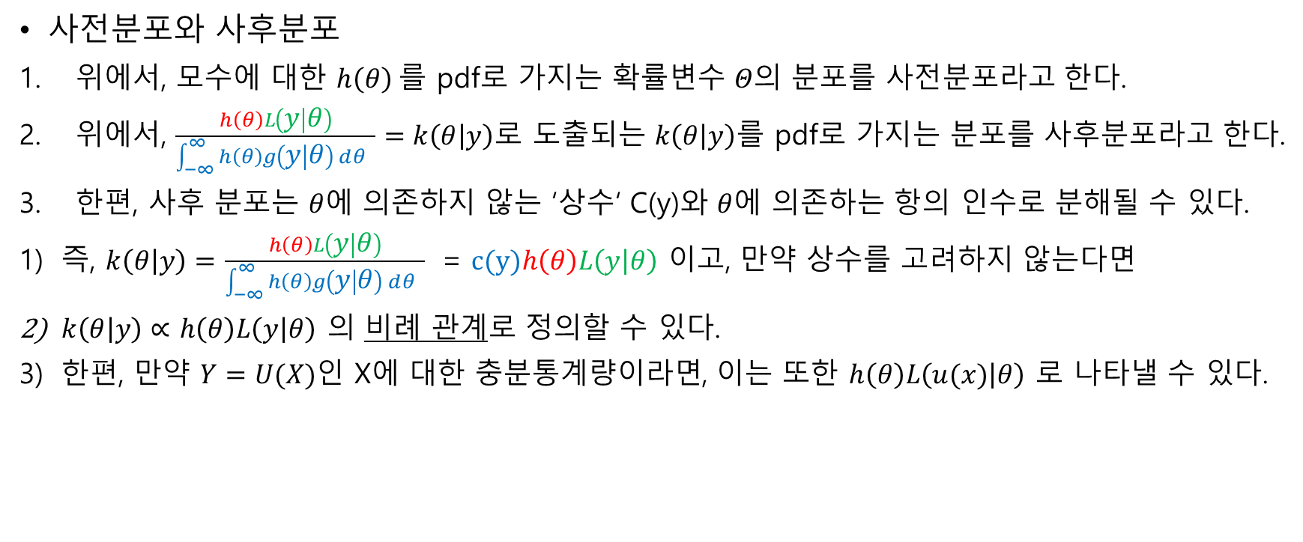
정의
사전분포와 사후분포
위에서, 모수에 대한 $h\left(θ\right)$를 pdf로 가지는 확률변수 $Θ의$ 분포를 사전분포라고 한다.
위에서, $\frac{h\left(θ\right)L\left(y | θ\right)}{\int_{−∞}^{∞}{h\left(θ\right)g\left(y | θ\right)ⅆθ} }=k\left(θ | y\right)$로 도출되는 $k\left(θ | y\right)$를 pdf로 가지는 분포를 사후분포라고 한다.
한편, 사후 분포는 $θ$에 의존하지 않는 ‘상수‘ C(y)와 $θ$에 의존하는 항의 인수로 분해될 수 있다.
즉, $k\left(θ | y\right)=$ $\frac{h\left(θ\right)L\left(y | θ\right)}{\int_{−∞}^{∞}{h\left(θ\right)g\left(y | θ\right)ⅆθ} }$ = $c(y)h\left(θ\right)L\left(y | θ\right)$ 이고, 만약 상수를 고려하지 않는다면
$k\left(θ | y\right)∝$ $h\left(θ\right)L\left(y | θ\right)$ 의 비례 관계로 정의할 수 있다.
한편, 만약 $Y=U(X)$인 X에 대한 충분통계량이라면, 이는 또한 $h\left(θ\right)L\left(u(x) | θ\right)$ 로 나타낼 수 있다.

Slide 4
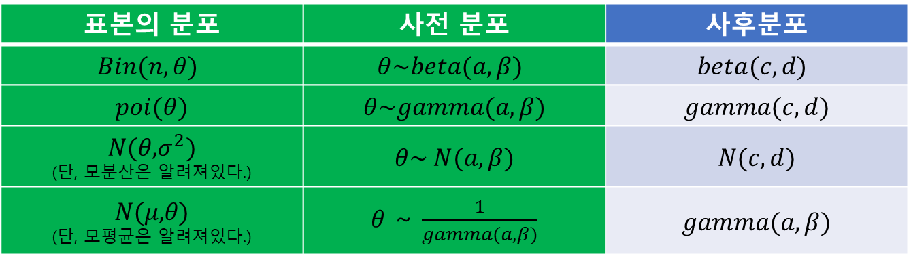
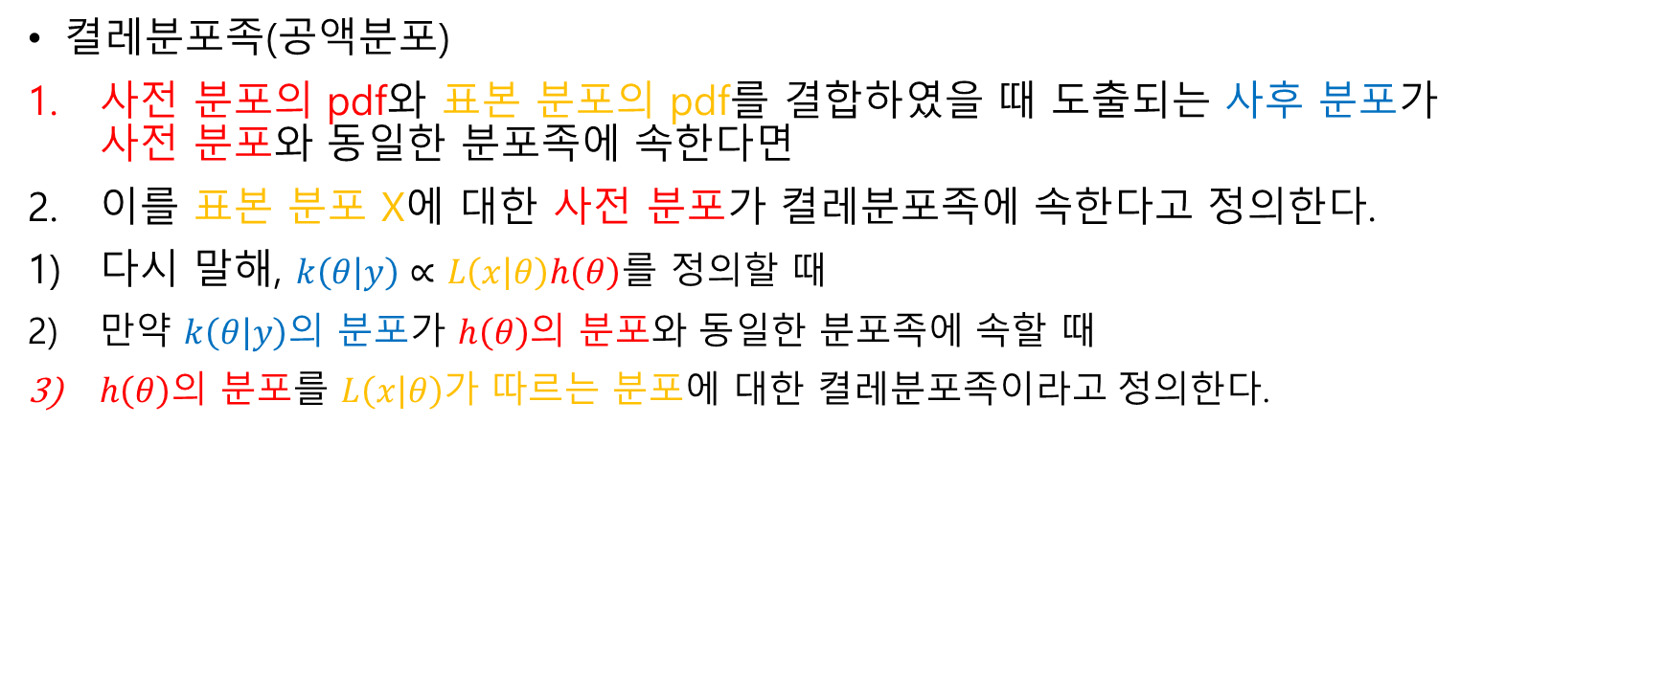
정의
켤레분포족(공액분포)
사전 분포의 pdf와 표본 분포의 pdf를 결합하였을 때 도출되는 사후 분포가 사전 분포와 동일한 분포족에 속한다면
이를 표본 분포 X에 대한 사전 분포가 켤레분포족에 속한다고 정의한다.
다시 말해, $k\left(θ | y\right)∝$ $L\left(x | θ\right)h\left(θ\right)$를 정의할 때
만약 $k\left(θ | y\right)$의 분포가 $h\left(θ\right)$의 분포와 동일한 분포족에 속할 때
$h\left(θ\right)$의 분포를 $L\left(x | θ\right)$가 따르는 분포에 대한 켤레분포족이라고 정의한다.
표본의 분포 | 사전 분포 | 사후분포
$$Bin(n,θ)$$ | $$θ\sim beta(a,β)$$ | $$beta(c,d)$$
$$poi(θ)$$ | $$θ\sim gamma(a,β)$$ | $$gamma(c,d)$$
$N(θ\text{,}σ^{2})$ (단, 모분산은 알려져있다.) | $$θ\sim N(a,β)$$ | $$N(c,d)$$
$N(μ\text{,}θ)$ (단, 모평균은 알려져있다.) | $θ$ ~ $\frac{1}{gamma(a,β)}$ | $$gamma(a,β)$$

Slide 5
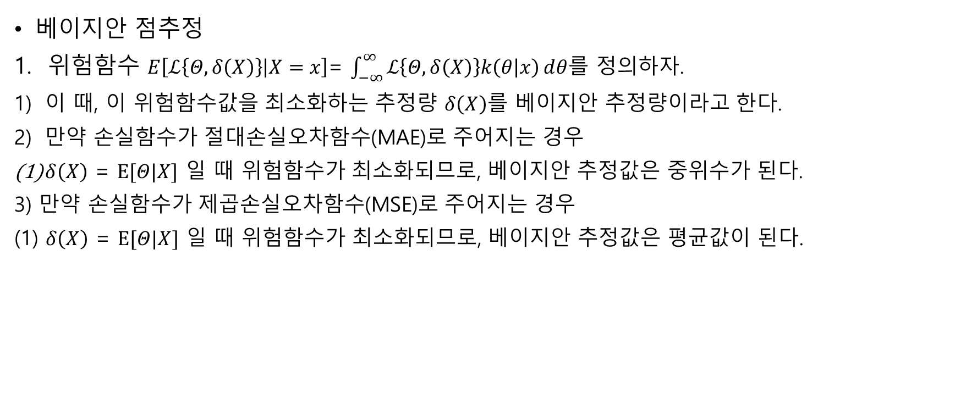
정의
베이지안 점추정
1. 위험함수 $E\left[ℒ\left\{Θ,δ\left(X\right)\right\} | X=x\right]$= $\int_{−∞}^{∞}{ℒ\left\{Θ,δ\left(X\right)\right\}k\left(θ | x\right)ⅆθ}$를 정의하자.
이 때, 이 위험함수값을 최소화하는 추정량 $δ\left(X\right)$를 베이지안 추정량이라고 한다.
만약 손실함수가 절대손실오차함수(MAE)로 주어지는 경우
$δ\left(X\right)$ = $E[Θ|X]$ 일 때 위험함수가 최소화되므로, 베이지안 추정값은 중위수가 된다.
3) 만약 손실함수가 제곱손실오차함수(MSE)로 주어지는 경우
(1) $δ\left(X\right)$ = $E[Θ|X]$ 일 때 위험함수가 최소화되므로, 베이지안 추정값은 평균값이 된다.

Slide 6
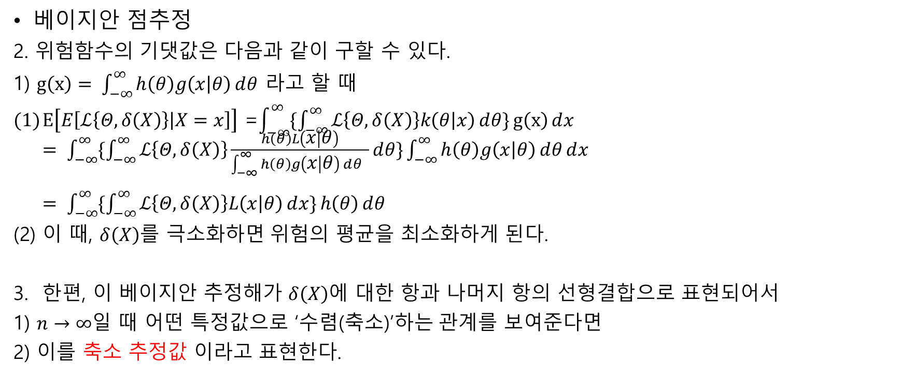
정의
베이지안 점추정
2. 위험함수의 기댓값은 다음과 같이 구할 수 있다.
1) $g\left(x\right)= \int_{−∞}^{∞}{h\left(θ\right)g\left(x | θ\right)ⅆθ}$ 라고 할 때
$E\left[E\left[ℒ\left\{Θ,δ\left(X\right)\right\} | X=x\right]\right]$ =$\int_{−∞}^{∞}{\{\int_{−∞}^{∞}{ℒ\left\{Θ,δ\left(X\right)\right\}k\left(θ | x\right)ⅆθ\}}g\left(x\right)ⅆx}$ $= \int_{−∞}^{∞}{\{\int_{−∞}^{∞}{ℒ\left\{Θ,δ\left(X\right)\right\}\frac{h\left(θ\right)L\left(x | θ\right)}{\int_{−∞}^{∞}{h\left(θ\right)g\left(x | θ\right)ⅆθ} }ⅆθ\}}\int_{−∞}^{∞}{h\left(θ\right)g\left(x | θ\right)ⅆθ}ⅆx}$ $= \int_{−∞}^{∞}{\{\int_{−∞}^{∞}{ℒ\left\{Θ,δ\left(X\right)\right\}L\left(x | θ\right)ⅆx\}}h\left(θ\right)ⅆθ}$
이 때, $δ\left(X\right)$를 극소화하면 위험의 평균을 최소화하게 된다.
한편, 이 베이지안 추정해가 $δ\left(X\right)$에 대한 항과 나머지 항의 선형결합으로 표현되어서
1) $n→∞$일 때 어떤 특정값으로 ‘수렴(축소)’하는 관계를 보여준다면
2) 이를 축소 추정값 이라고 표현한다.

Slide 7

정의
베이지안 구간 추정
1. $θ$의 구간추정을 원할 경우
$α$ = $P[u\left(x\right)<Θ<v(x)|X=x]$ = $\int_{u\left(x\right)}^{v(x)}{k\left(θ | x\right)ⅆθ}$ 인 $v(x)$와 $u\left(x\right)$를 찾는다.
이를 신용구간 혹은 확률구간이라고 표현하며, 신뢰구간과는 엄연히 다른 개념이다.

Slide 8
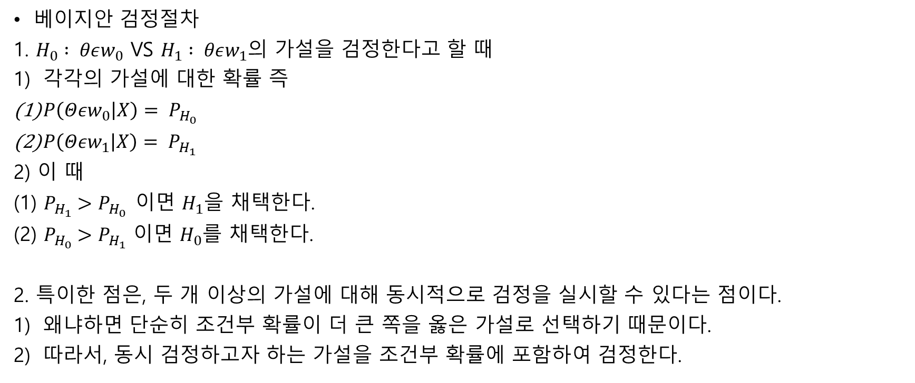
정의
베이지안 검정절차
1. $H_{0} : θεw_{0}$ VS $H_{1} : θεw_{1}$의 가설을 검정한다고 할 때
각각의 가설에 대한 확률 즉
$P\left(Θεw_{0} | X\right)= P_{H_{0}}$
$P\left(Θεw_{1} | X\right)= P_{H_{1}}$
2) 이 때
(1) $P_{H_{1}}>P_{H_{0}}$이면 $H_{1}$을 채택한다.
(2) $P_{H_{0}}>P_{H_{1}}$ 이면 $H_{0}$를 채택한다.
2. 특이한 점은, 두 개 이상의 가설에 대해 동시적으로 검정을 실시할 수 있다는 점이다.
왜냐하면 단순히 조건부 확률이 더 큰 쪽을 옳은 가설로 선택하기 때문이다.
따라서, 동시 검정하고자 하는 가설을 조건부 확률에 포함하여 검정한다.

Slide 9
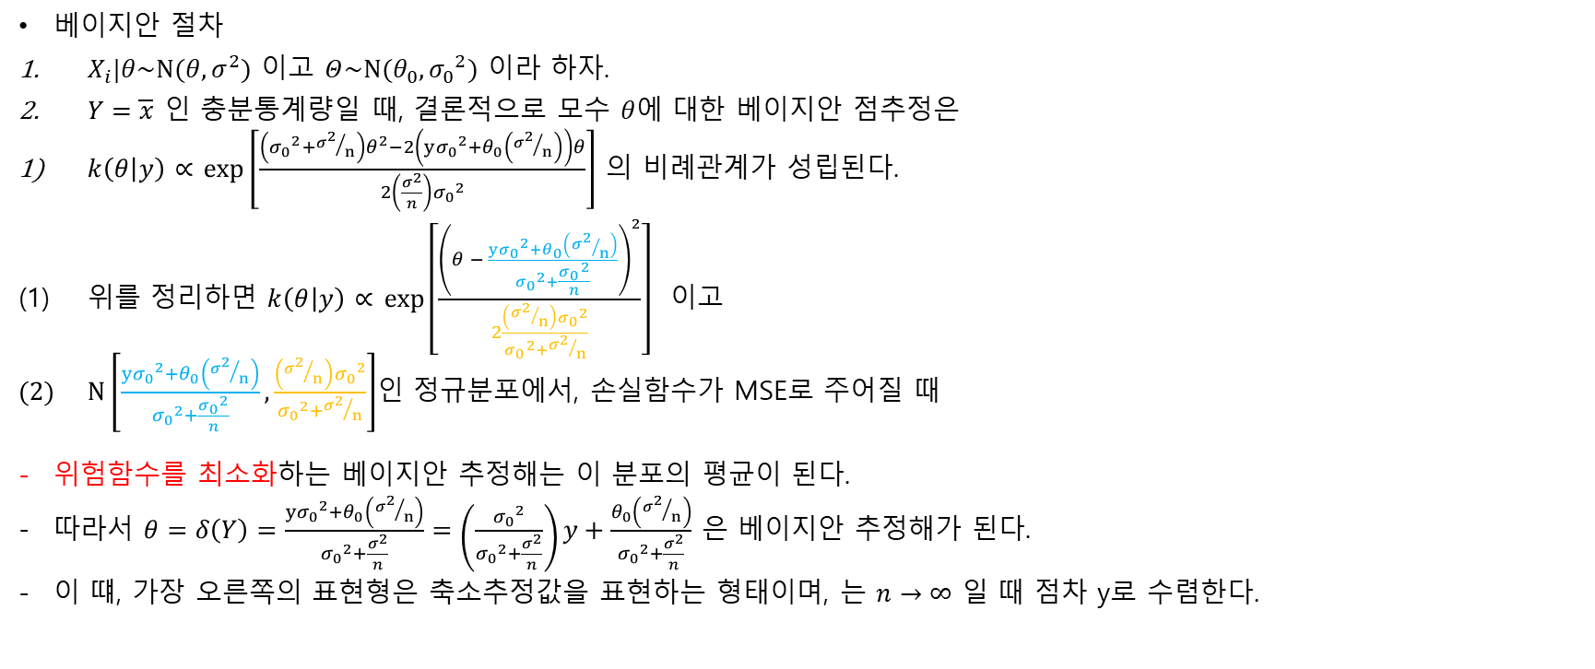
예제
베이지안 절차
$X_{i}|θ\sim N(θ,σ^{2})$ 이고 $Θ\sim N(θ_{0},{σ_{0}}^{2})$ 이라 하자.
$Y=\overline{x}$ 인 충분통계량일 때, 결론적으로 모수 $θ$에 대한 베이지안 점추정은
$k\left(θ | y\right)$ $∝$ $exp\left[\frac{\left({σ_{0}}^{2}+{σ^{2}}/n\right)θ^{2}−2\left(y{σ_{0}}^{2}+θ_{0}\left({σ^{2}}/n\right)\right)θ}{2\left(\frac{σ^{2}}{n}\right){σ_{0}}^{2}}\right]$ 의 비례관계가 성립된다.
위를 정리하면 $k\left(θ | y\right)$ $∝$ $exp\left[\frac{{\left(θ − \frac{y{σ_{0}}^{2}+θ_{0}\left({σ^{2}}/n\right)}{{σ_{0}}^{2}+\frac{{σ_{0}}^{2}}{n}}\right)}^{2}}{2\frac{\left({σ^{2}}/n\right){σ_{0}}^{2}}{{σ_{0}}^{2}+{σ^{2}}/n}}\right]$ 이고
$N\left[\frac{y{σ_{0}}^{2}+θ_{0}\left({σ^{2}}/n\right)}{{σ_{0}}^{2}+\frac{{σ_{0}}^{2}}{n}},\frac{\left({σ^{2}}/n\right){σ_{0}}^{2}}{{σ_{0}}^{2}+{σ^{2}}/n}\right]$인 정규분포에서, 손실함수가 MSE로 주어질 때
위험함수를 최소화하는 베이지안 추정해는 이 분포의 평균이 된다.
따라서 $θ=δ\left(Y\right)=$ $\frac{y{σ_{0}}^{2}+θ_{0}\left({σ^{2}}/n\right)}{{σ_{0}}^{2}+\frac{σ^{2}}{n}}=\left(\frac{{σ_{0}}^{2}}{{σ_{0}}^{2}+\frac{σ^{2}}{n}}\right)y+\frac{θ_{0}\left({σ^{2}}/n\right)}{{σ_{0}}^{2}+\frac{σ^{2}}{n}}$ 은 베이지안 추정해가 된다.
이 떄, 가장 오른쪽의 표현형은 축소추정값을 표현하는 형태이며, 는 $n→∞$ 일 때 점차 y로 수렴한다.

Slide 10
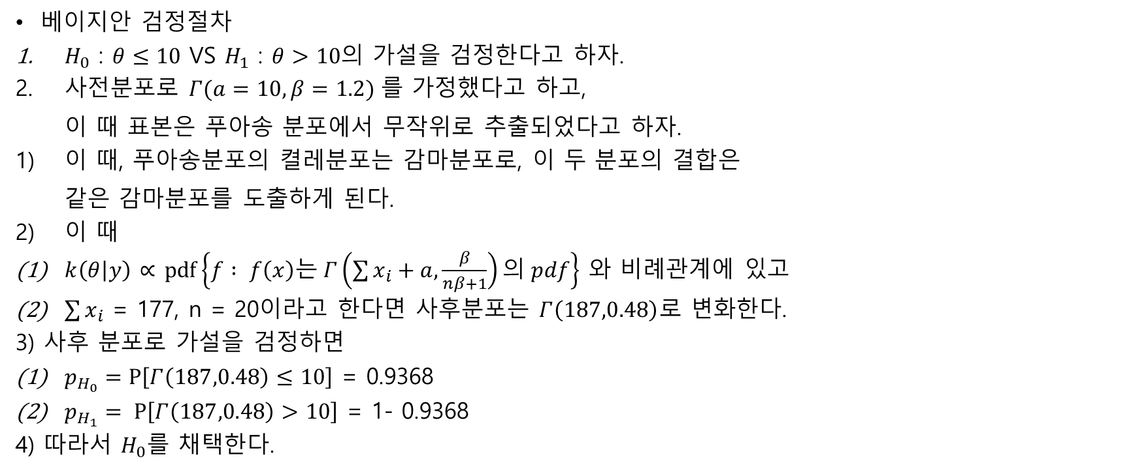
예제
베이지안 검정절차
$H_{0}$ : $θ≤10$ VS $H_{1}$ : $θ>10$의 가설을 검정한다고 하자.
사전분포로 $Γ(a=10,β=1.2)$를 가정했다고 하고, 이 때 표본은 푸아송 분포에서 무작위로 추출되었다고 하자.
이 때, 푸아송분포의 켤레분포는 감마분포로, 이 두 분포의 결합은 같은 감마분포를 도출하게 된다.
이 때
$k\left(θ | y\right)$ $∝$ $pdf\left\{f : f\left(x\right)는 Γ\left(\sum{x_{i}}+a,\frac{β}{nβ+1}\right)의 pdf\right\}$ 와 비례관계에 있고
$\sum{x_{i}}$ = 177, n = 20이라고 한다면 사후분포는 $Γ\left(187,0.48\right)로$ 변화한다.
3) 사후 분포로 가설을 검정하면
$p_{H_{0}}=P\left[Γ\left(187,0.48\right)≤10\right]$ = 0.9368
$p_{H_{1}}= P\left[Γ\left(187,0.48\right)>10\right]$ = 1- 0.9368
4) 따라서 $H_{0}$를 채택한다.

